Slide 1


Sinergias
Data & Producto

Slide 2


Índice
Bienvenidos
Todos en el mismo camino
Relaciones provechosas
La pareja ideal
Do it!

Slide 3



Bienvenidos

Slide 4

Miriam
Alberto
XX
XX

Slide 5
Todos en el
mismo camino

Slide 6

¿Qué hacemos?
DEFINIR
DIBUJAR
IDEAR
MEDIR
DESARROLLAR
CONCEPTUALIZAR
Un producto o servicio que haga feliz a los usuarios.
…
Y que nos paguen por ello.

Slide 7
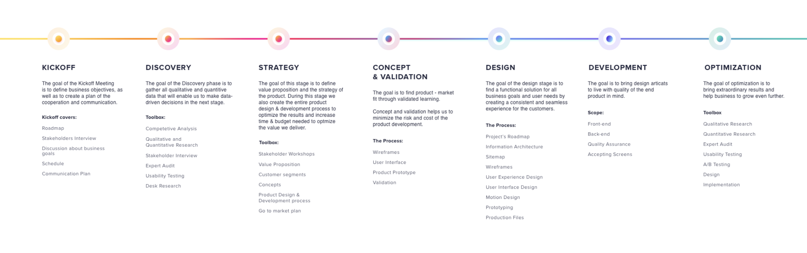
En un proceso en el que interviene un equipo completo
ESTRATEGIA
DISEÑO
OPTIMIZACIÓN
KICK OFF
Definir la propuesta de valor, alinearla con los objetivos de negocio e identificar las funcionalidades principales del producto.
Aterrizar las funcionalidades en un elemento viable y coherente que cumpla con las necesidades de los usuarios y del negocio.
Realizar ampliaciones, correcciones y mejoras en la solución basándose en datos o nuevos requisitos.
Reunión en la que exponer necesidades y objetivos principales, con el objetivo de obtener un plan de acción.
DESCUBRIMIENTO
CONCEPTUALIZACIÓN
DESARROLLO
Realizar research cualitativo y cuantitativo para poder seguir una metodología basada en datos en las siguientes fases.
Asentar las funcionalidades en un producto/servicio que, con el target definido se pueda validar y corregir.
Articular la definición y diseño realizados.

Slide 8
Surge de una idea
ESTRATEGIA
DISEÑO
OPTIMIZACIÓN
KICK OFF
Definir la propuesta de valor, alinearla con los objetivos de negocio e identificar las funcionalidades principales del producto.
Aterrizar las funcionalidades en un elemento viable y coherente que cumpla con las necesidades de los usuarios y del negocio.
Realizar ampliaciones, correcciones y mejoras en la solución basándose en datos o nuevos requisitos.
Reunión en la que exponer necesidades y objetivos principales, con el objetivo de obtener un plan de acción.
DESCUBRIMIENTO
CONCEPTUALIZACIÓN
DESARROLLO
Realizar research cualitativo y cuantitativo para poder seguir una metodología basada en datos en las siguientes fases.
Asentar las funcionalidades en un producto/servicio que, con el target definido se pueda validar y corregir.
Articular la definición y diseño realizados.

Slide 9
¿Esta idea cumple con el objetivo?
Un producto o servicio que haga feliz a los usuarios.
…
Y que nos paguen por ello
…
Y que negocio crea en ello.

Slide 10
Lo que nos adentra en una fase creativa...
COMPRENDER UN PROBLEMA
VALIDAR UNA HIPÓTESIS O SOLUCIÓN
Recolectar datos
Análisis
Idear conceptos
Evaluación
ESPACIO
DEL PROBLEMA
ESPACIO
DE SOLUCIÓN

Slide 11
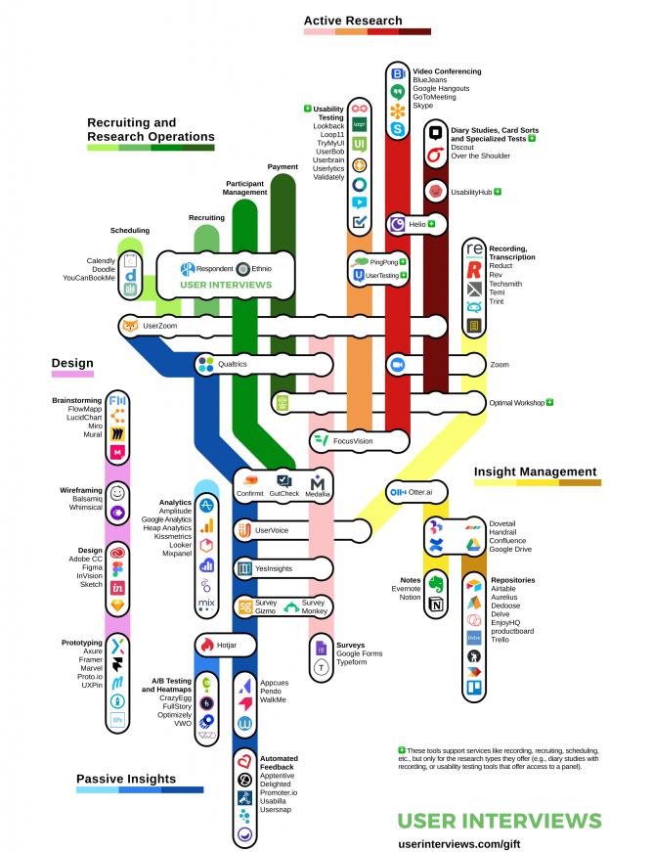
... en la que necesitamos datos para poder tomar decisiones.

Slide 12
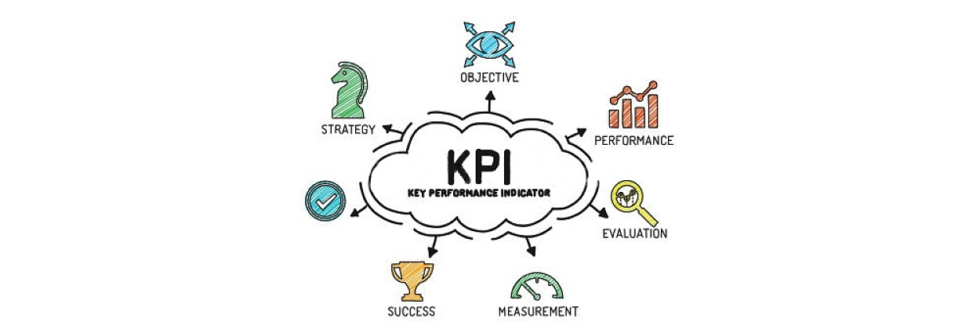
...y medirlas
Notes:
cómo debe ser un KPI, en especial lo de que sea medible.

Slide 13
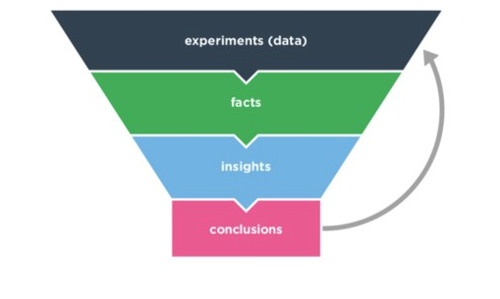
consiguiendo un avance con la seguridad de los datos...
Notes:
hablar de que las hipótesis probadas con usuarios nos levantan nuevos hallazgos a desarrollar y seguir probando. Quieres añadir cómo afecta esto en el proceso a que en ocasiones habrá que tocar Analytics u otras herramientas para añadir otros criterios a medir?

Slide 14
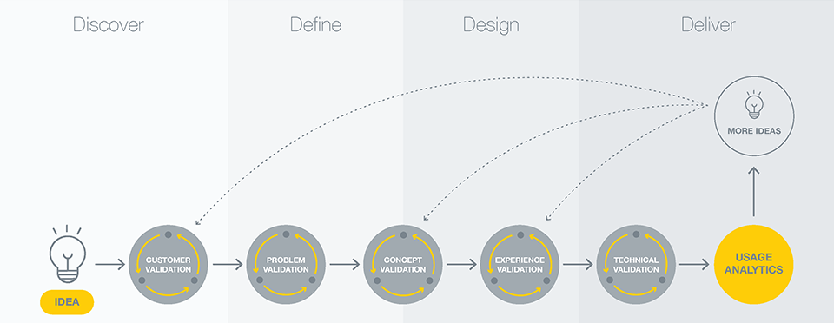
… que nos enriquece cada vez más.

Slide 15
Incluso cuando parece que todo está hecho.
ESTRATEGIA
DISEÑO
OPTIMIZACIÓN
KICK OFF
Definir la propuesta de valor, alinearla con los objetivos de negocio e identificar las funcionalidades principales del producto.
Aterrizar las funcionalidades en un elemento viable y coherente que cumpla con las necesidades de los usuarios y del negocio.
Realizar ampliaciones, correcciones y mejoras en la solución basándose en datos o nuevos requisitos.
Reunión en la que exponer necesidades y objetivos principales, con el objetivo de obtener un plan de acción.
DESCUBRIMIENTO
CONCEPTUALIZACIÓN
DESARROLLO
Realizar research cualitativo y cuantitativo para poder seguir una metodología basada en datos en las siguientes fases.
Asentar las funcionalidades en un producto/servicio que, con el target definido se pueda validar y corregir.
Articular la definición y diseño realizados.

Slide 16
Entonces…¿cuándo interviene data y dónde UX?
ESTRATEGIA
DISEÑO
OPTIMIZACIÓN
KICK OFF
Definir la propuesta de valor, alinearla con los objetivos de negocio e identificar las funcionalidades principales del producto.
Aterrizar las funcionalidades en un elemento viable y coherente que cumpla con las necesidades de los usuarios y del negocio.
Realizar ampliaciones, correcciones y mejoras en la solución basándose en datos o nuevos requisitos.
Reunión en la que exponer necesidades y objetivos principales, con el objetivo de obtener un plan de acción.
SIEMPRE
DESCUBRIMIENTO
CONCEPTUALIZACIÓN
DESARROLLO
Realizar research cualitativo y cuantitativo para poder seguir una metodología basada en datos en las siguientes fases.
Asentar las funcionalidades en un producto/servicio que, con el target definido se pueda validar y corregir.
Articular la definición y diseño realizados.

Slide 17
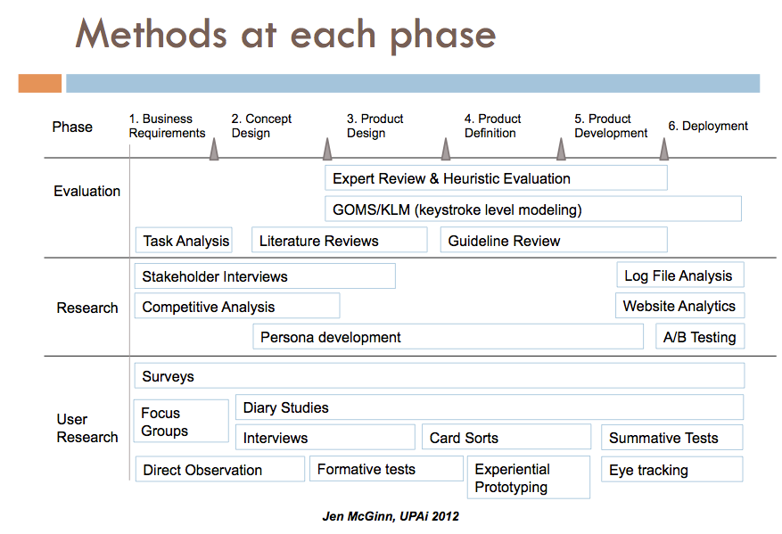

Slide 18

El éxito es que un usuario que consiga lo que quiere.
No centrarnos en QUÉ necesita el usuario, sino en POR QUÉ lo necesita
El fabricante Black&Decker decía: "Nosotros no vendemos máquinas de taladrar muy potentes y precisas… sino agujeros bien hechos"

Slide 19
Relaciones
provechosas

Slide 20
UX & Data
Una disciplina centrada en el usuario, mediante diferentes técnicas, obtiene datos de los usuarios reales o potenciales para diseñar un servicio y/o producto de valor para el usuario, que cubra sus necesidades de un modo amigable e intuitivo a la vez que genera rentabilidad y/o valor para la empresa.

Slide 21
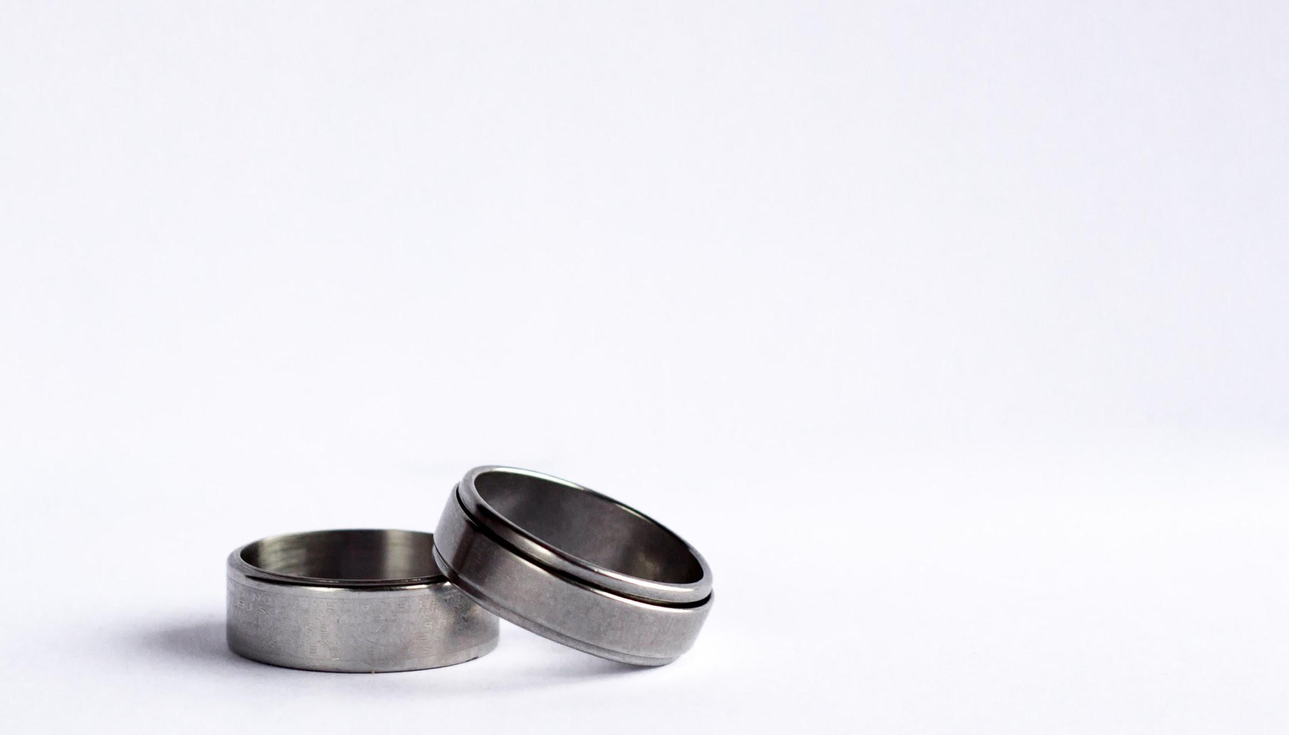
Juntos lo haremos mejor
Si producto pide datos que resultan útiles -> Data hará más foco en sus mediciones.
Si data sabe qué se quiere conseguir -> Producto encontrará respuestas claras.

Slide 22
Pero hay que saber comunicarse...
...porque Producto sabe la respuesta que necesita, pero NO sabe los datos que necesita.
Queremos dar solución a un problema o a una necesidad de los usuarios y que el cliente obtenga un beneficio.
Sin embargo, es habitual diseñar y realizar soluciones que la empresa cree que son buenas y, finalmente no se utilizan y ha sido una pérdida económica.
¿Por qué ocurre?
Porque no entendemos el verdadero problema y necesidad, el contexto, el background de los potenciales usuarios, sus escenarios, etc… Por tanto, cuanto más conozcamos, mejor serán las decisiones.
¡Necesitamos datos!

Slide 23
¿Qué puede saber producto?
EL OBJETIVO
Solventar o mejorar.
LA NECESIDAD
¿Por qué? ¿Cómo? ¿Qué? ¿Cuántos?
LA HIPÓTESIS
Si (hacemos esto) conseguiremos (este objetivo) ya que (tengo este insight)

Slide 24
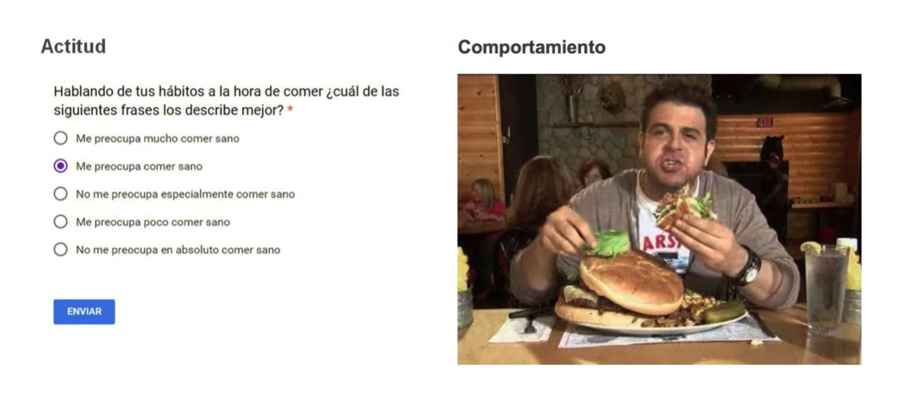
Y producto ayuda a interpretar los datos

Slide 25
La pareja
ideal

Slide 26
No hay una fórmula exacta para que la relación funcione...
No siempre existe un proceso lineal o datos fáciles de interpretar. En ocasiones hay que hacer infinidad de pruebas e hipótesis. Lo importante es saber qué medir y tratar de obtener conclusiones interpretando los resultados.

Slide 27
...Pero algunas técnicas nos ayudan
DATA DRIVEN DESIGN
CONVERSION RATE OPTIMIZATION (CRO)
Proceso mediante el cual cualquier decisión relacionada con UI y UX de la web o la aplicación (estructura, funcionalidad, etc.) está basada en los datos que se han obtenido mediante analítica. Sirve para validar (o descartar) las hipótesis del diseñador.
Metodología enfocada en la mejora continua del ratio de conversión de un sitio web a través del análisis de sus datos.

Slide 28
...Pero algunas técnicas nos ayudan
MEMORY TESTS
Podemos tener un grupo de usuarios de prueba en un entorno simulado, con su consentimiento. Durante un breve periodo de tiempo les enseñamos una web y posteriormente les preguntamos en un cuestionario sobre la información que han visto. Así sabemos qué es lo que más recuerdan, qué es lo que no han visto, qué ha sido confuso para los usuarios… Veamos una herramienta para saber en 5 segundos, qué información reciben nuestros usuarios.
https://fivesecondtest.com/

Slide 29

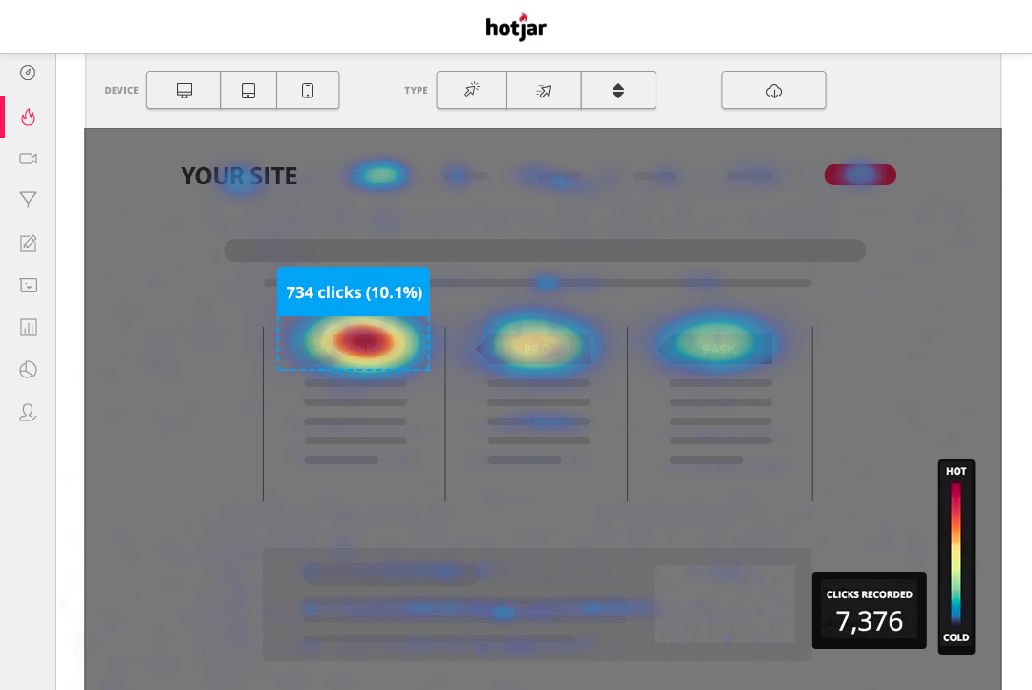
...Pero algunas técnicas nos ayudan
EYE TRACKING
CLICK TRACKING
Utilizando algoritmos de visión por computador se puede saber a través de una grabación dónde está mirando el cliente.
Igual que existen pruebas donde a un grupo de trabajo se les da una web para ver cómo interactúan y dónde hacen click (click tracking, scroll tracking), también se pueden plantear pruebas donde se analiza qué está mirando el usuario.

Slide 30
Ejemplos y dudas
UNA PAPELERÍA QUIERE VENDER MÁS LIBROS DE LECTURA
Producto pregunta:
¿Cuántos libros se compran ahora?
¿Cuántos libros se añaden al carrito y no se compran?
En el proceso de buscar-ver-comprar, ¿Dónde abandona el usuario?
...
Data mide:
Un fichero de logs de sesiones
Cada sesión es un usuario interactuando en la web
Los logs guardan todos los pasos que realiza el usuario, identificando todos los libros que se añaden al carrito, dónde abandona el usuario y qué libros finales se compran

Slide 31
Ejemplos y dudas
UNA ASEGURADORA QUIERE CONSEGUIR MÁS EMAIL DE POTENCIALES CLIENTES
Producto pregunta:
.¿Qué página inicial consigue que más clientes potenciales se registren?
¿Desde qué enlaces llegan más potenciales clientes que finalmente se registran con su email?
Data mide:
Los clicks en la página inicial
Las palabras clave utilizadas en buscadores para aterrizar en nuestra web
Los flujos por los que avanza el usuario para detectar los pasos donde abandona la web

Slide 32
Ejemplos y dudas
CRO: ¿CUÁL ES EL ELEMENTO CLAVE?
Producto pregunta:
.Puedo medir cuántas visitas tengo, cuántos usuarios registrados tengo, cuántos usuarios premium, cuántos usuarios que se han dado de baja, cuantos se iban a dar de baja pero se han quedado.
¿CUÁLES son mis elementos de mi web que mejor convierten?
Data mide:
No hay una solución única. Depende de la creatividad del Data Scientist. Un usuario nuevo que se convierte en usuario registrado, ¿a partir de qué elemento de mi embudo de conversión tiene clarísimo que se quiere registrar? ¿En qué momento pasa de ojear a decidir que se registra?

Slide 33
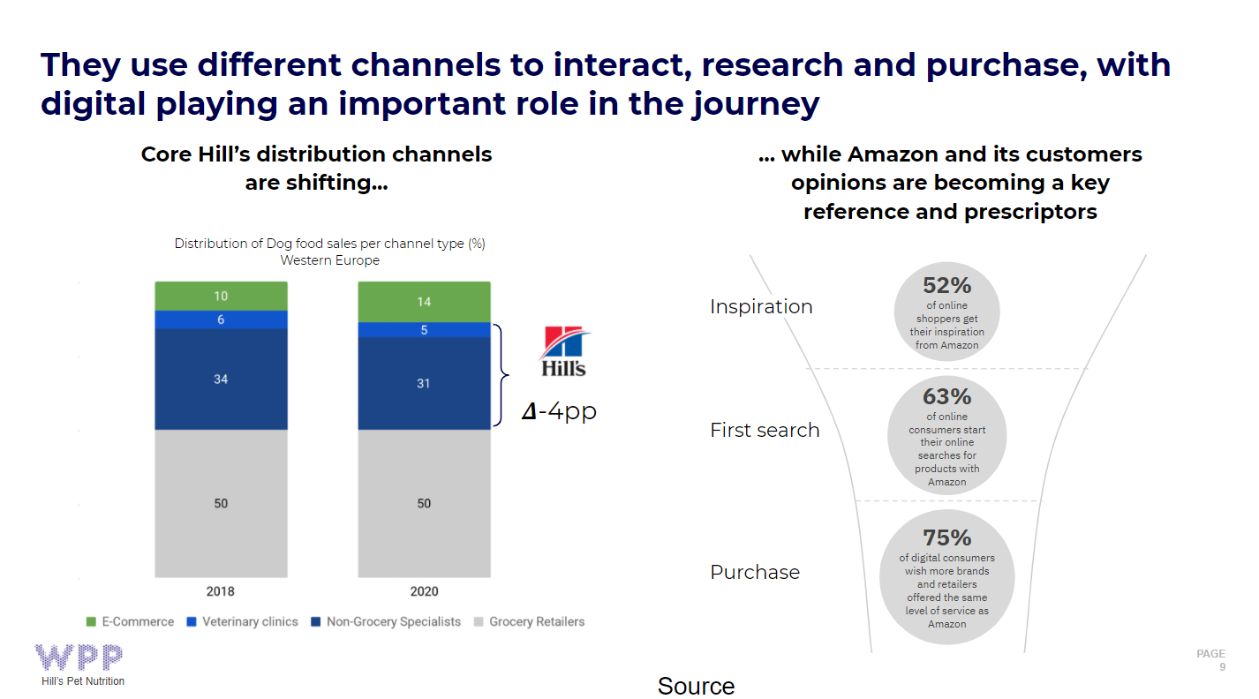

Slide 34
Do it!

Slide 35
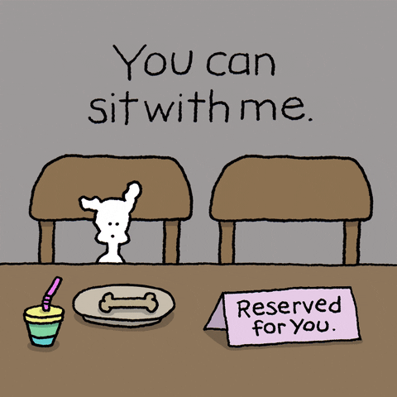
Practicamos juntos con datos reales
Hagamos 3 o 4 equipos mezclando UX y DS
Se os va a entregar un documento con datos en bruto de usuarios jugando a un videojuego
Los profesores tendrán el papel de negocio final (empresa de videojuegos), además de ayudaros con la parte de UX/DS

Slide 36
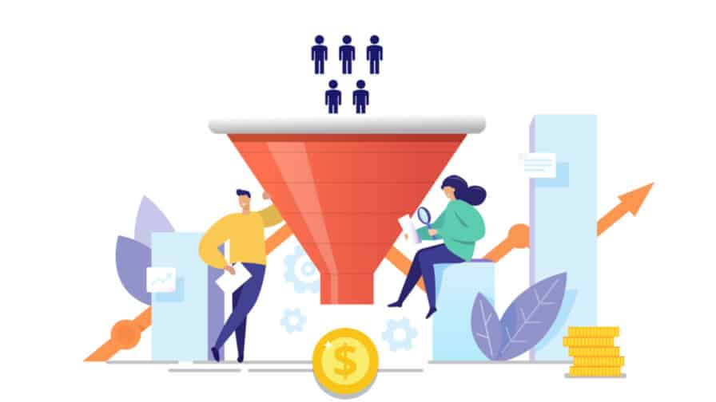
Objetivo: Optimizar mi videojuego
Un usuario se descarga el videojuego en su móvil
Versión gratuita: pasadas X pantallas, hay que esperar (publicidad)
El usuario juega
¿Dónde coloco la pantalla con la primera publicidad para que jueguen más usuarios?
Versión de pago: sin publicidad
Métricas:
retención a 1 día→ usuarios que siguen jugando después de 1 día tras la instalación
Métricas:
retención a 7 días→ usuarios que siguen jugando después de 7 día tras la instalación
Métricas: roundgames → veces que se juega durante la primera semana
Entender el negocio

Slide 37
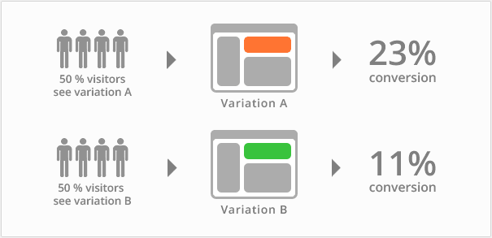
¿Qué está fallando? ¿Qué está funcionando? A|B testing
Queremos estudiar experimentalmente dos posibles versiones de una web
A: El color de fondo de un elemento es rojo
B: El color de fondo de un elemento es verde
A la mitad de mis usuarios les muestro A, a la otra mitad B, registro su comportamiento en la web y comparo qué se comporta mejor: A o B

Slide 38
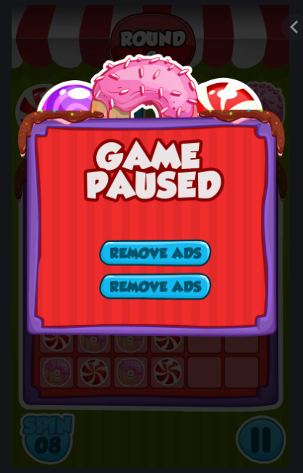
¿Qué está fallando? ¿Qué está funcionando? A|B testing
Pantalla con publicidad
A: Coloco un tiempo de espera con publicidad en la pantalla 25
B: Coloco un tiempo de espera con publicidad en la pantalla 50
El tiempo de espera es el mismo. La variación es dónde coloco el elemento en el flujo

Slide 39

A|B testing, métricas
No puedo usar intuiciones
Para medir tengo que definir qué me interesa medir.
En general, quiero que mis usuarios jueguen mucho y durante mucho tiempo.
La retención a 1 día es fundamental (que no se vayan antes de las 24 horas)
La retención a 7 días en comparación puede ser menos relevante (depende del problema)
Me podría interesar medir las compras que se realizan desde la app, las recomendaciones para jugar a ese juego en RR.SS., etc.
Aquí vamos a fijarnos solamente en las retenciones por simplificación → tener una buena cartera de usuarios

Slide 40
DS-UX y A|B testing
Si DS no comparte sus resultados experimentales con UX, el valor se pierde
Si UX no explica claramente a DS qué datos son los que le interesan medir, DS medirá un escenario que puede no serle útil a UX
UX tiene un conocimiento mejor de cómo ofrecer un buen producto, pero debe basarse en DS para evitar intuiciones.
DS tiene conocimientos matemáticos e informáticos, pero debe ser útil para UX (¡es para un producto final!)
DS dispondrá de un notebook guía para ir explorando los datos reales, explicando a UX lo que descubre en su análisis
UX pensará junto con DS los motivos potenciales que explican en el mundo real los datos (DS y UX interpretarán los datos). UX se puede apoyar en DS.
UX junto con DS elaborarán un pequeño informe donde explicarán sus resultados obtenidos. Al final de la sesión presentarán sus resultados.
DS se puede apoyar en UX.

Slide 41
Próximos pasos
CORTO PLAZO
MEDIO PLAZO
LARGO PLAZO
1
Probemos
Acciones concretas a implementar.
Plan de medición (AB Testing)
2
Midamos
Observación de las mediciones.
Nuevas hipótesis.
3
Estudiemos
Mayor conocimiento -> Mayor criterio

Slide 42
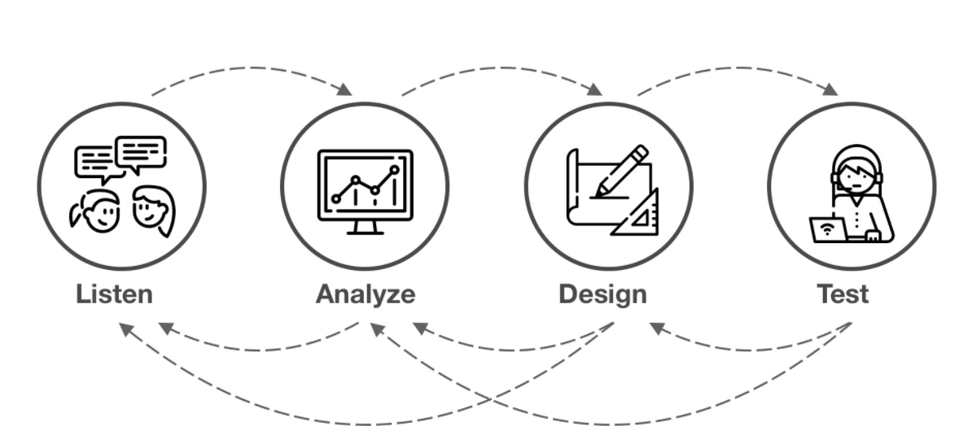



Metodología iterativa
Escuchar
Analizar
Diseñar
Probar

Slide 43

UCD + DDD
User
Centered
Design
Data
Driven
Development

Slide 44

alberto@thebridgeschool.es
miriam@thebridgeschool.es
¡QUEREMOS VUESTRO FEEDBACK!
¡Gracias!

